Slide 1
Региональная общественная организация
«Ассоциация спортивного ориентирования Пермского края»
Отчетная конференция
Доклад Президента РОО «АСОПК» А.Ф. Нурисламова
г.Пермь
28.10.2017

Slide 2
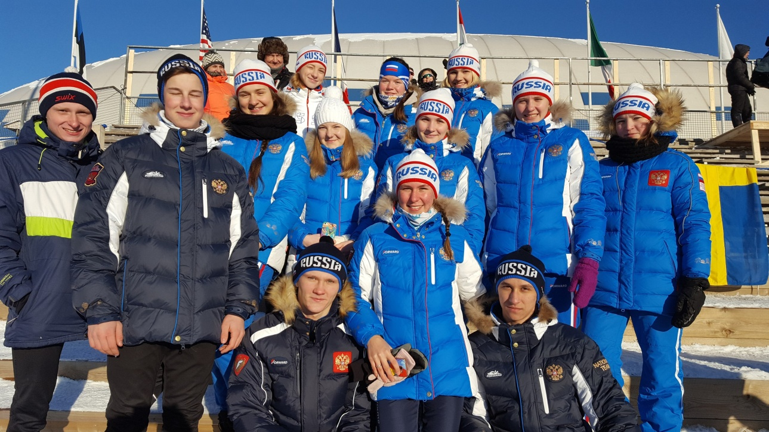
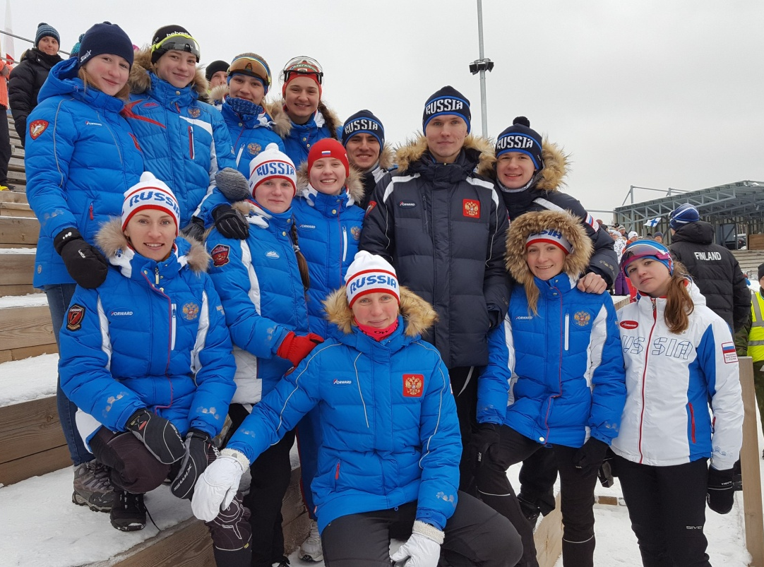
Спортивное ориентирование на лыжах
11 человек представляли наш край в составах сборной России: Эдуард Хренников, Татьяна Оборина, Мария Кечкина, Ксения Третьякова, Владимир Игнатов, Анастасия Сопова, Нина Куклина, Владислав Киселев , Александр Павленко, Николай Власов и Варвара Ермолаева

Slide 3
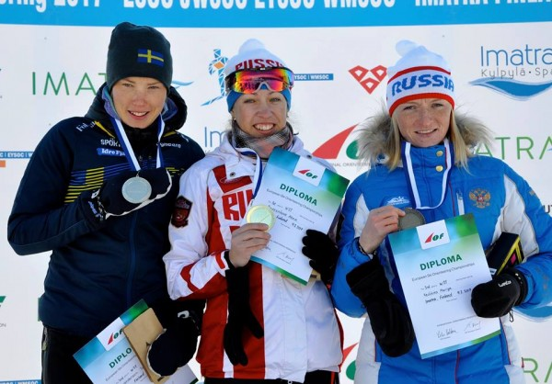
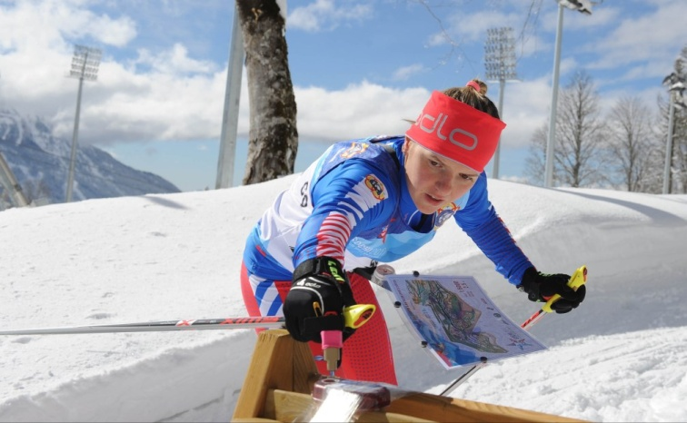
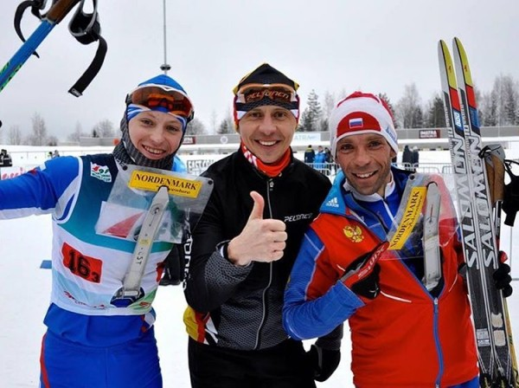
Спортивное ориентирование на лыжах
Чемпионат Европы в Финляндии
Эдуард Хренников
серебро в дисциплине трехэтапная эстафета!
Мария Кечкина серебро и бронза в индивидуальных гонках и серебро в спринтерской эстафете!
Татьяна Оборина
бронза в дисциплине трехэтапная эстафета!

Slide 4
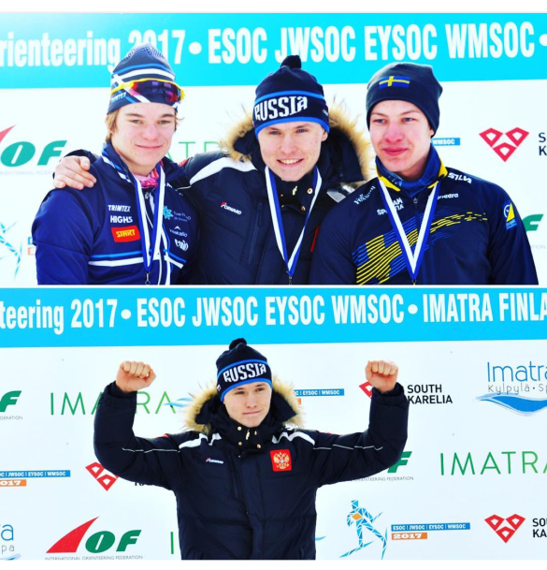
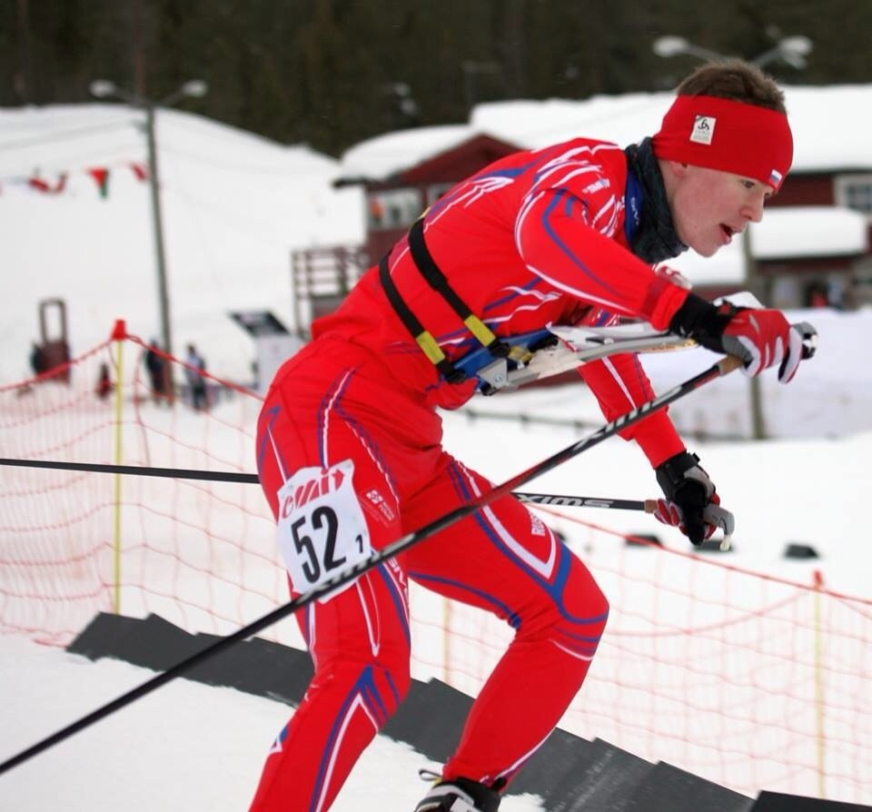
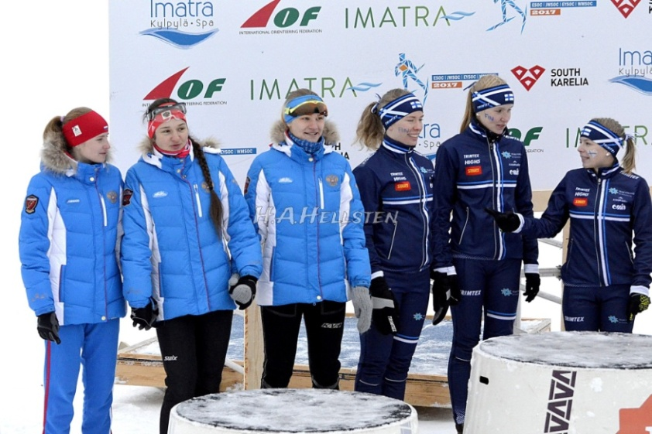
Спортивное ориентирование на лыжах
Первенство мира среди юниоров в Финляндии
Владислав Киселев
4 золотых медали
Нина Куклина
серебряная медаль
Александр Павленко
1 золотая 2 серебряных медали

Slide 5
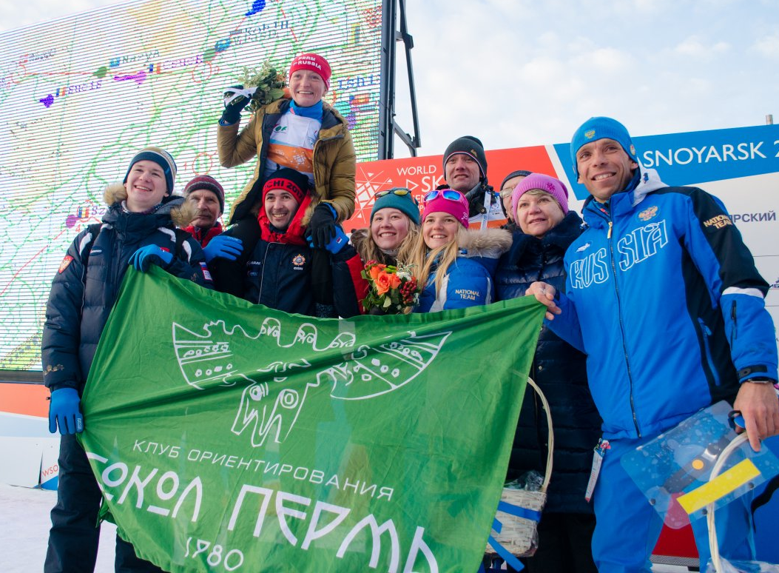
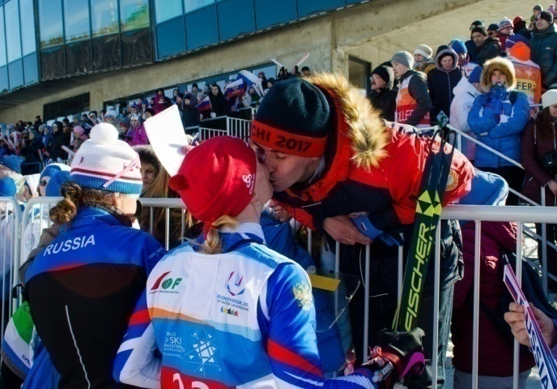
Чемпионат мира в Красноярске

Slide 6
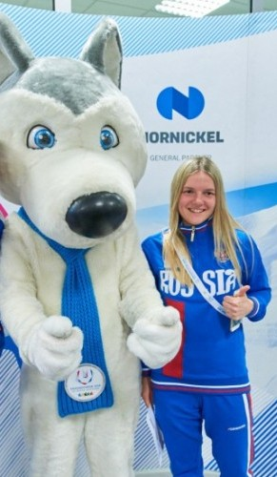
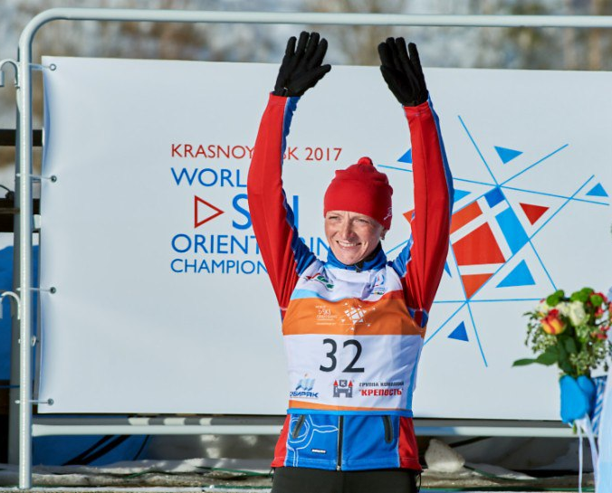
Спортивное ориентирование на лыжах
Чемпионат мира в Красноярске
Кечкина Мария -
1 место в дисциплине ЛОНГ
Оборина Татьяна -
3 место в дисциплине ЛОНГ

Slide 7
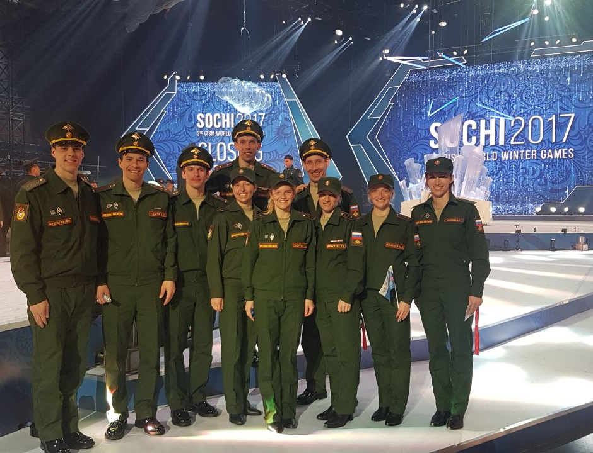
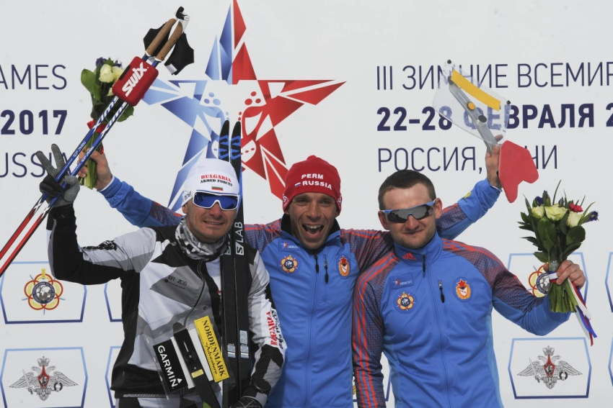
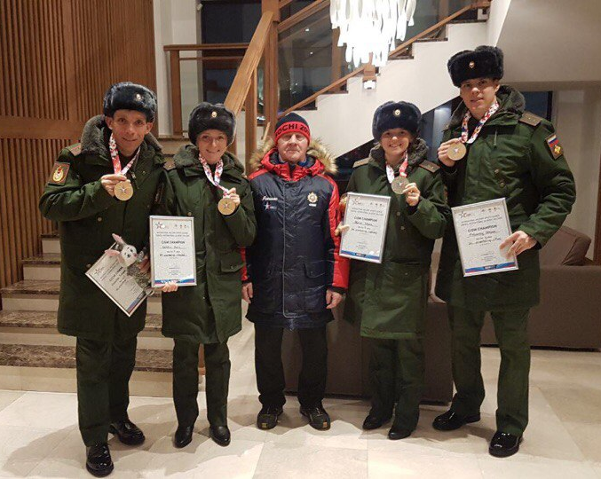
Спортивное ориентирование на лыжах
III зимние Всемирные военные игры в Сочи
Эдуард Хренников – абсолютный победитель! 4 золотых медали
Мария Кечкина – 3 золотых и 1 серебряная медаль
Татьяна Оборина – 3 золотых и 1 серебряная медаль
Владимир Игнатов – 1 золотая и 1 бронзовая медаль

Slide 8
15 медалей с международных стартов
в зимнем сезоне 2016-2017
6 золотых
6 серебряных
3 бронзовых

Slide 9
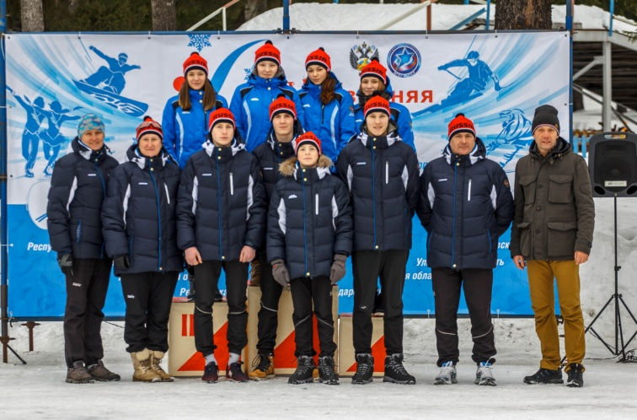
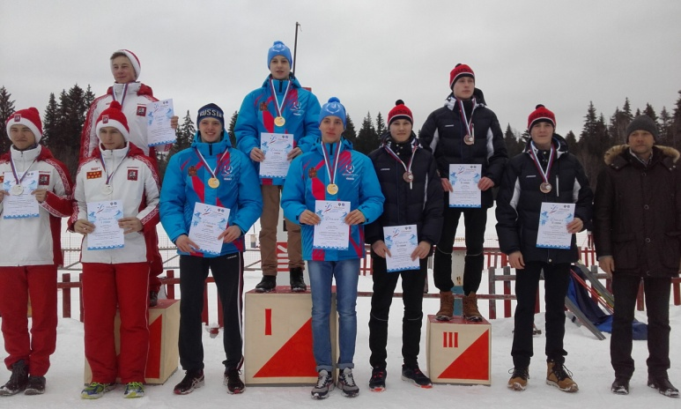
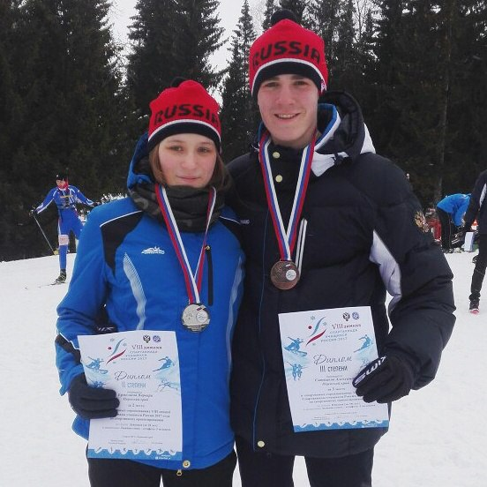
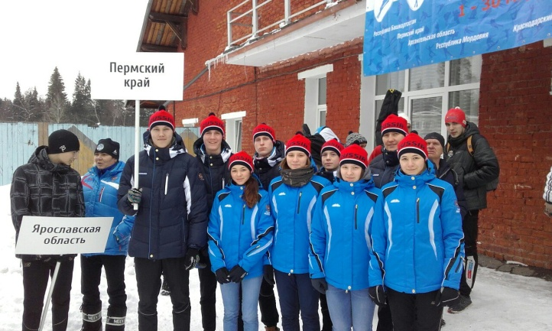
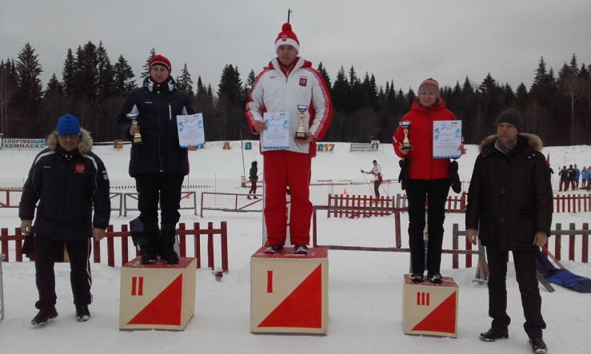
VIII зимняя Спартакиада учащихся России в Перми
У команды Пермского края 2 место в общем зачете и 3 место среди спортивных организаций в командном зачете

Slide 10
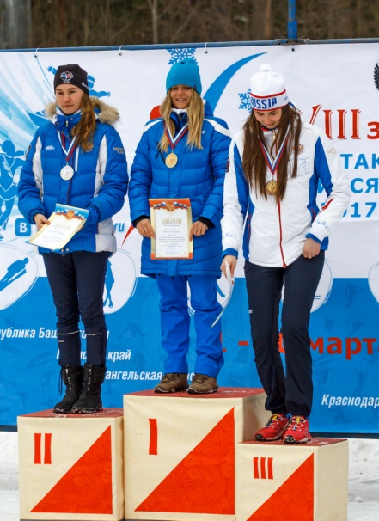
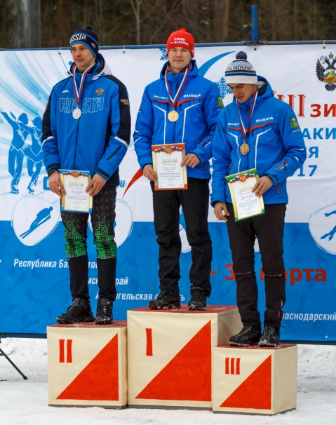
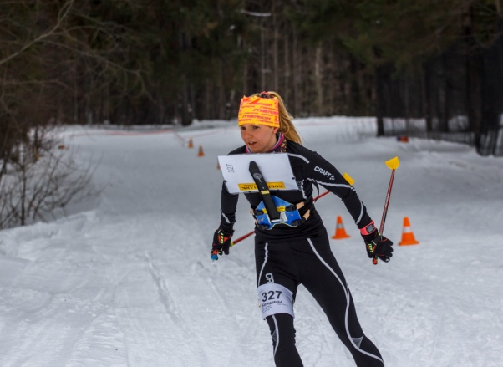
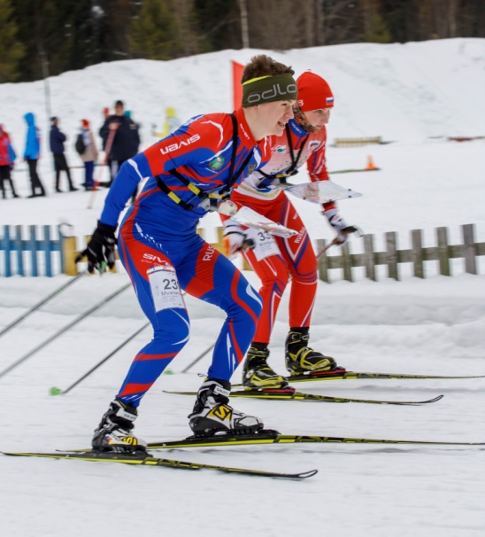
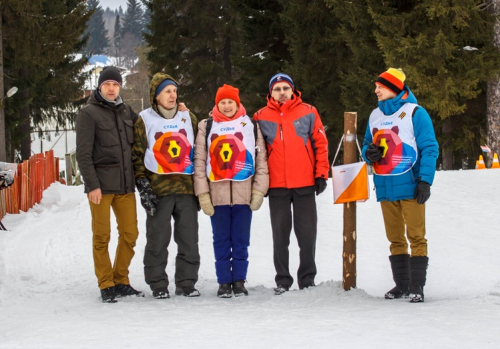
Чемпионат России среди студентов в Перми

Slide 11
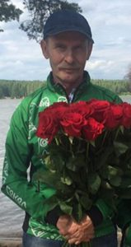
Присвоение почетного спортивного звания «Заслуженный тренер России» Неволину Ю.В.

Slide 12
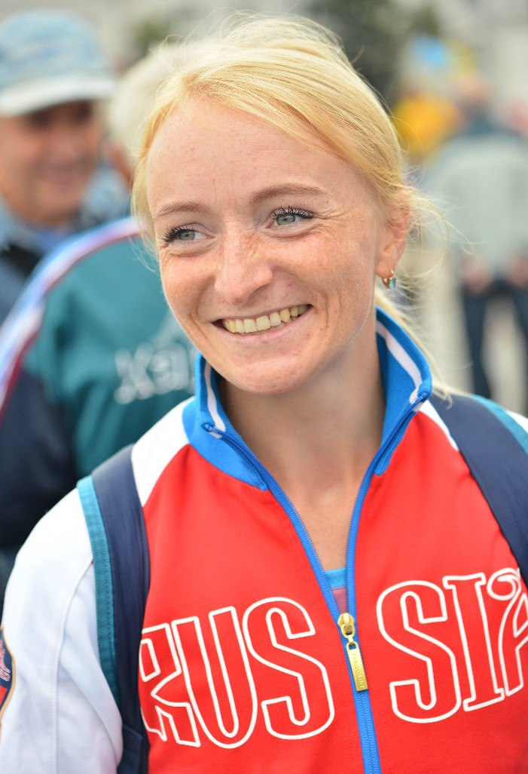
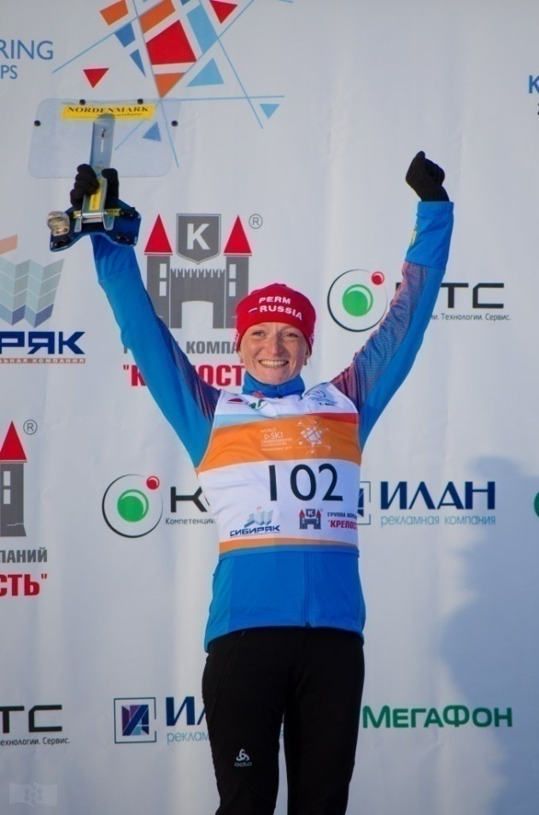
Присвоение почетного спортивного звания
«Заслуженный мастер спорта России» Марии Кечкиной

Slide 13
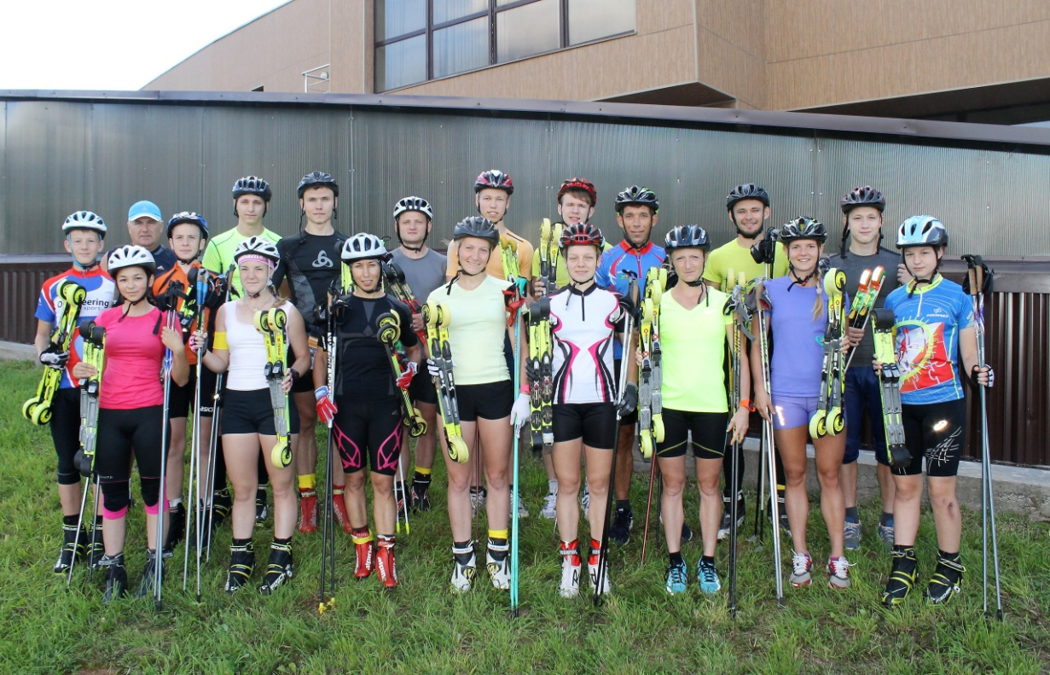
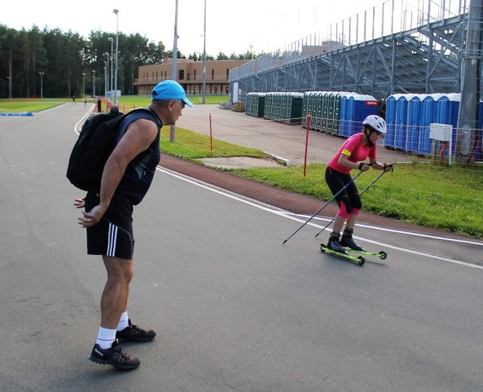
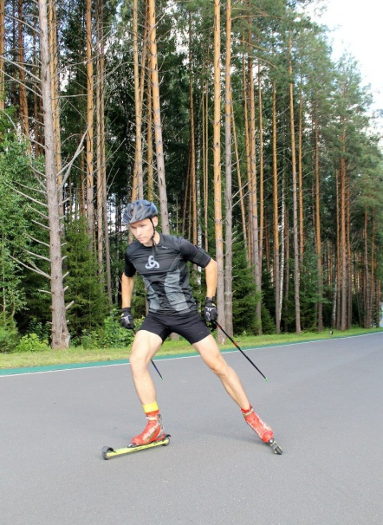
Организация и проведение тренировочных мероприятий
Чайковский
22 спортсмена и 2 тренера из Пермского края проводили подготовку к сезону 2017-2018

Slide 14
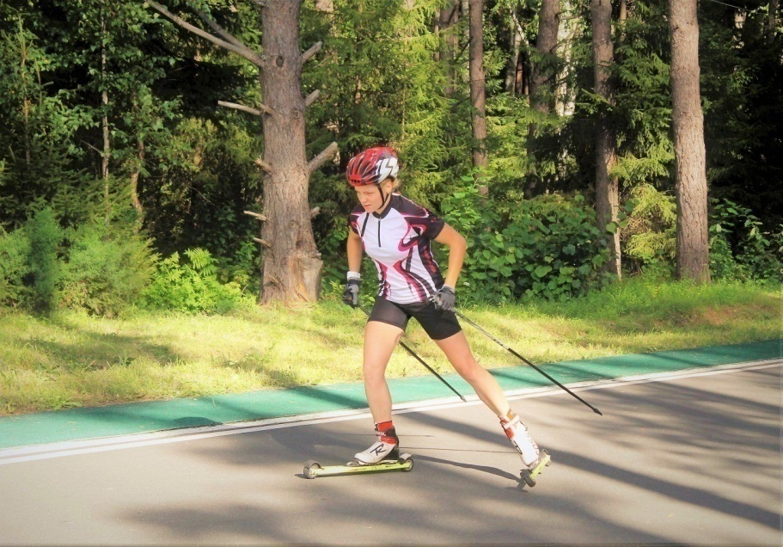
Организация и проведение тренировочных мероприятий
Ижевск

Slide 15
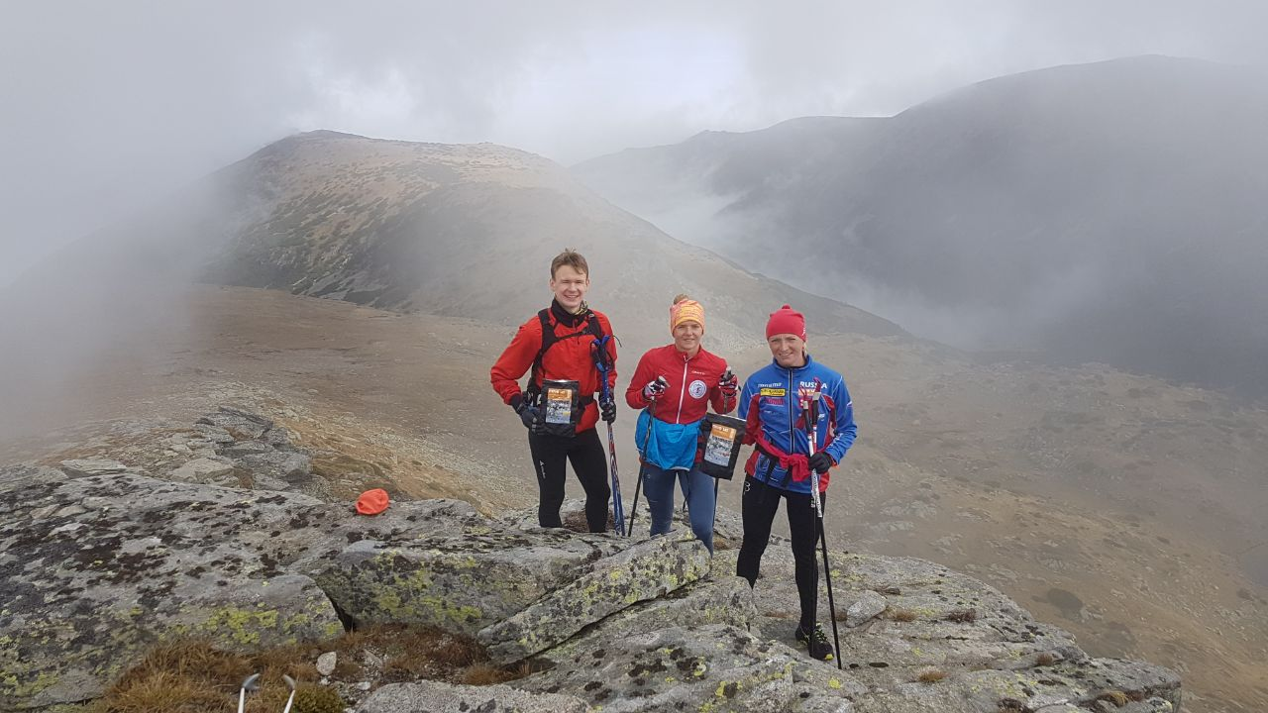
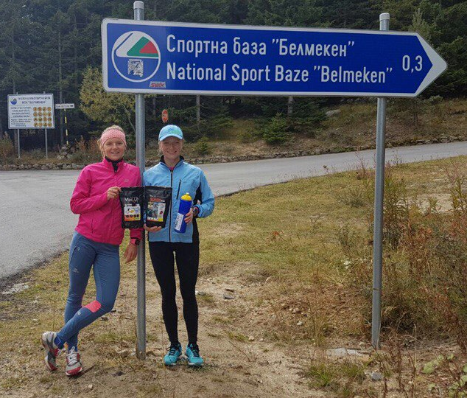
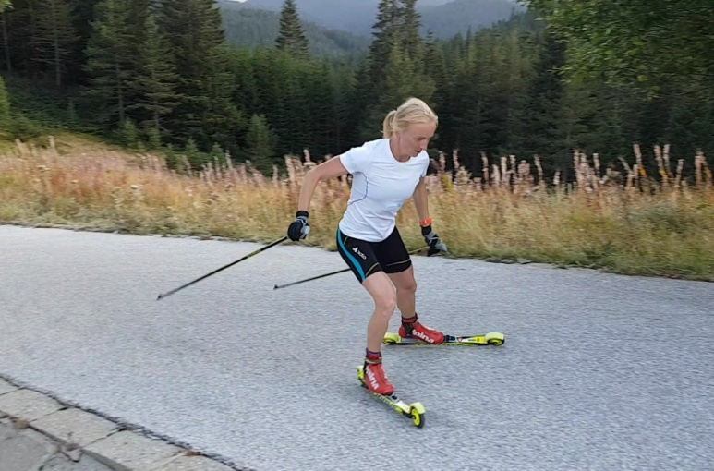
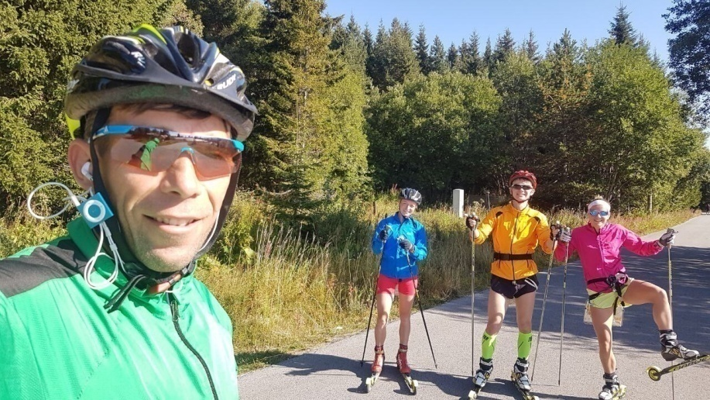
Организация и проведение тренировочных мероприятий
Бельмекен, Болгария

Slide 16
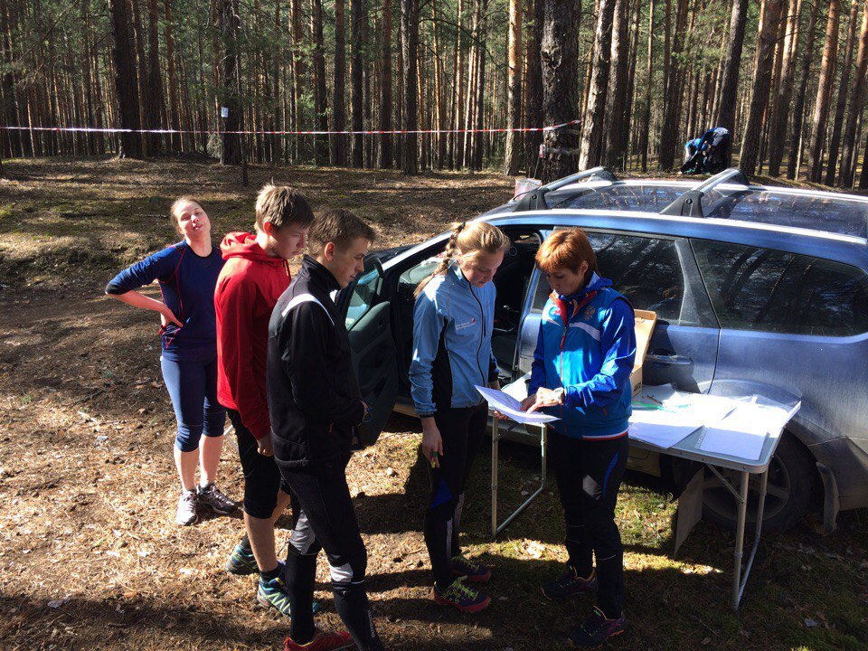
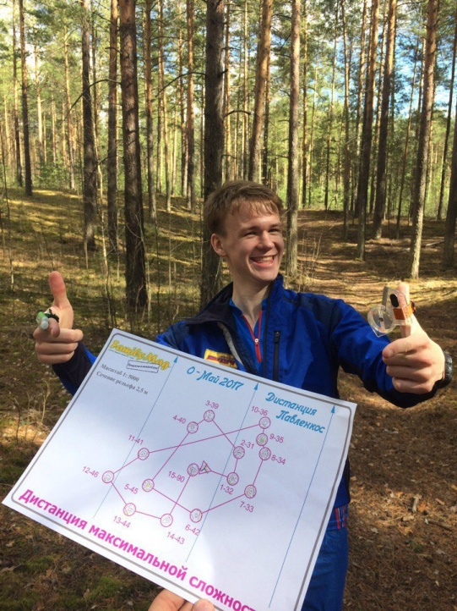
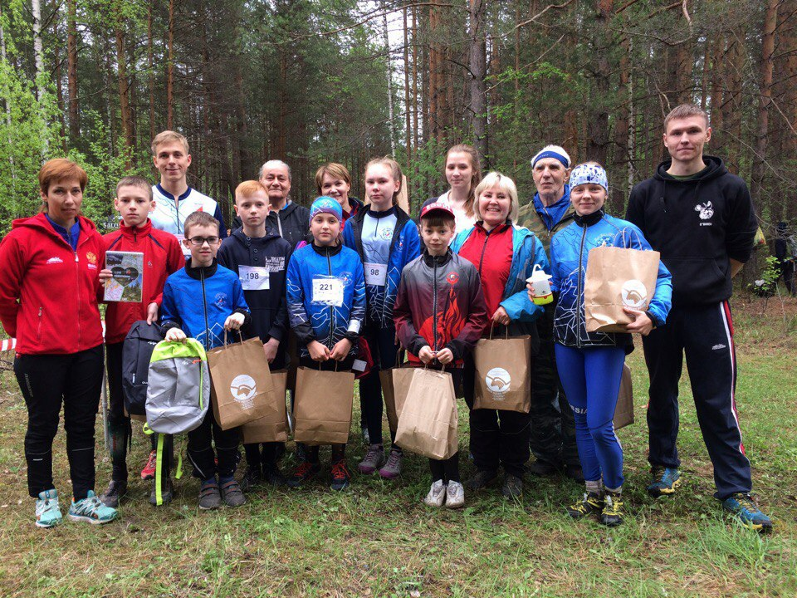
Открытые старты «О-Май 2017»
от Натальи Томиловой и Владислава Киселева

Slide 17
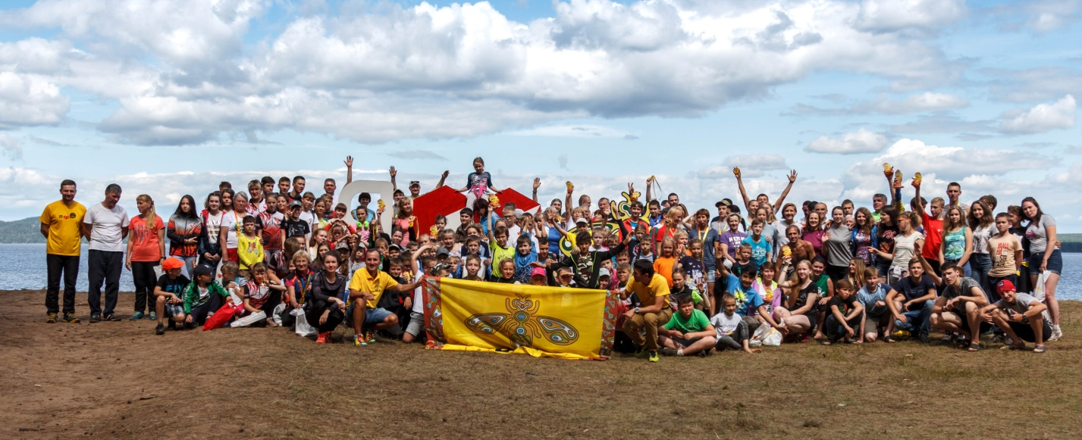
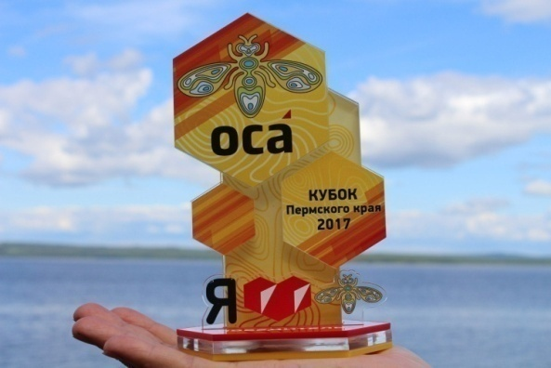
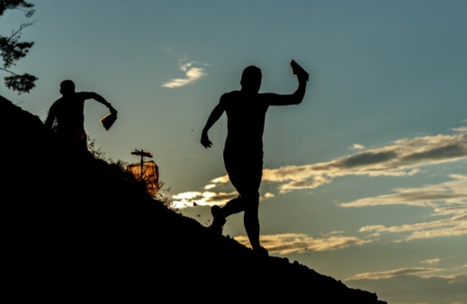
XXI Кубок
Пермского края
«ОСА 2017»

Slide 18
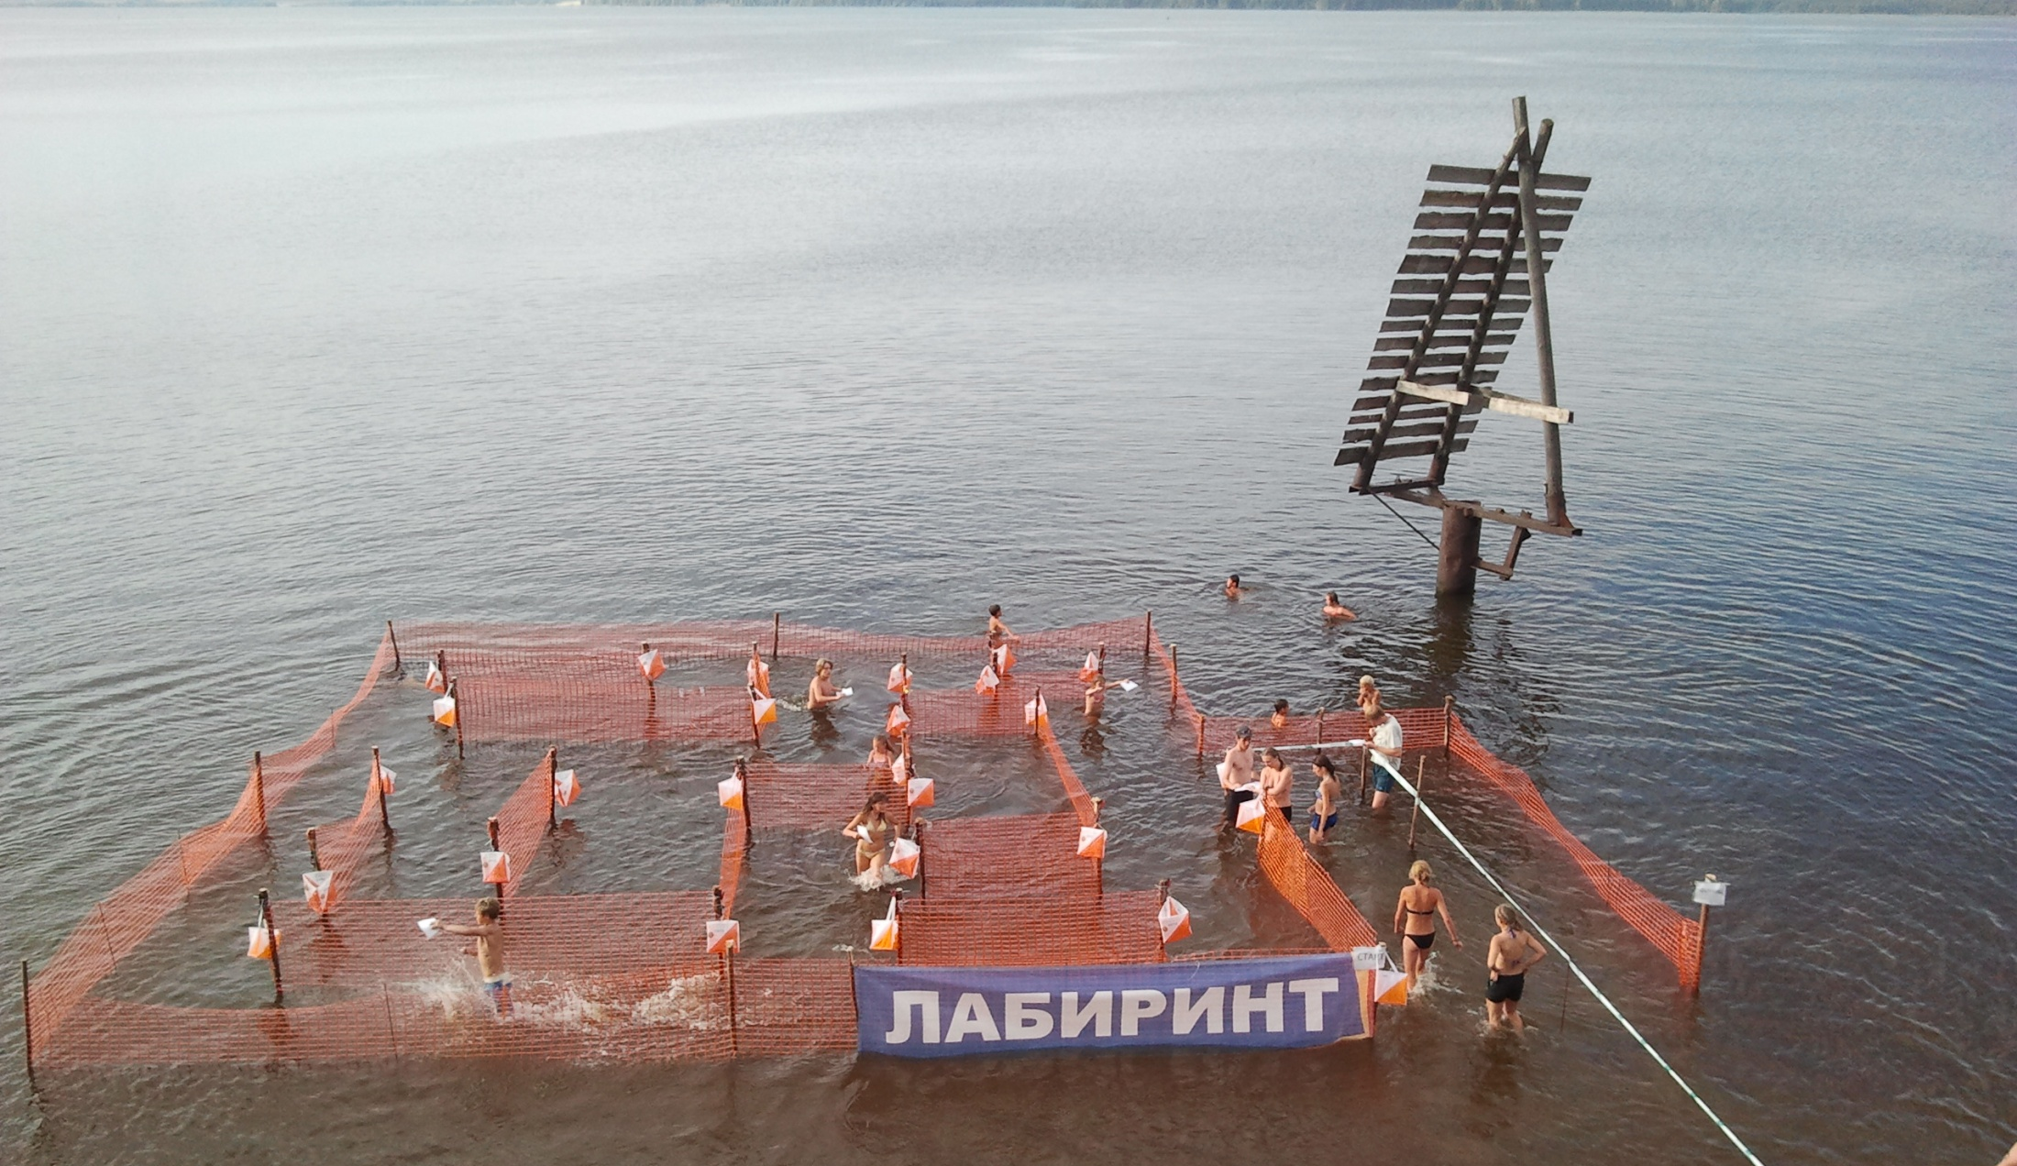
Календарь спортивных мероприятий РОО «АСОПК» исполнен полностью
В 2017 году:
— 30 стартов календаря Пермского края
— 20 стартов российского календаря
— 9 открытых стартов
Итого: 59 стартов

Slide 19
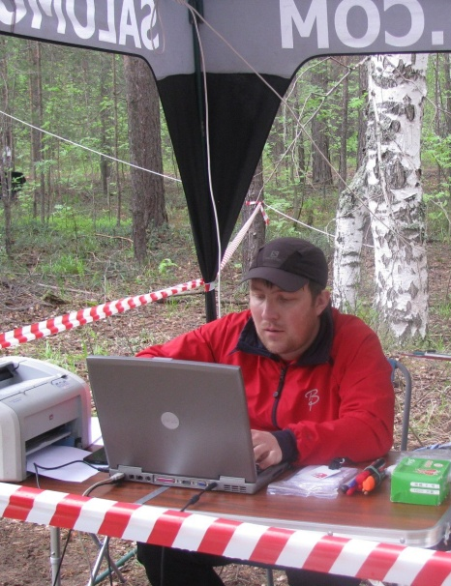
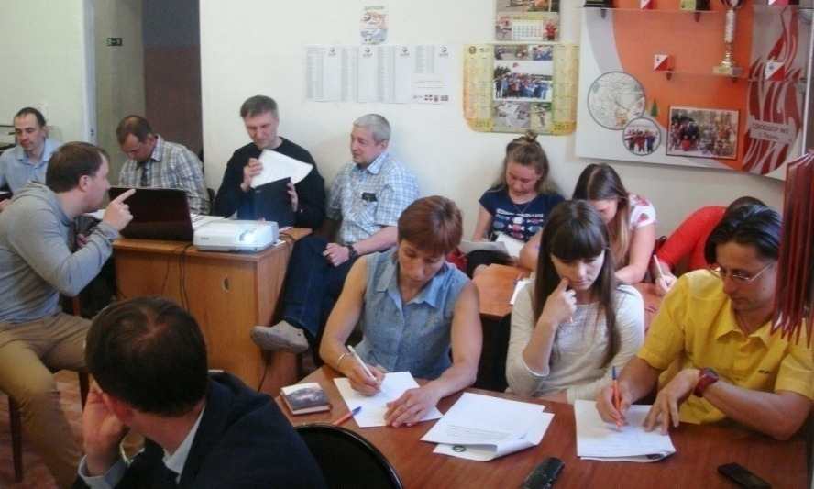
Семинар подготовки спортивных судей
Всероссийской категории
В рамках программы VIII зимней Спартакиады учащихся России и Чемпионата России среди студентов был проведен семинар подготовки спортивных судей.

Slide 20
Присвоение квалификационной категории «Спортивный судья всероссийской категории»
Новиков А.В.
Федоров С.П.
Несынов С.С.
Прохоров А.Г.

Slide 21
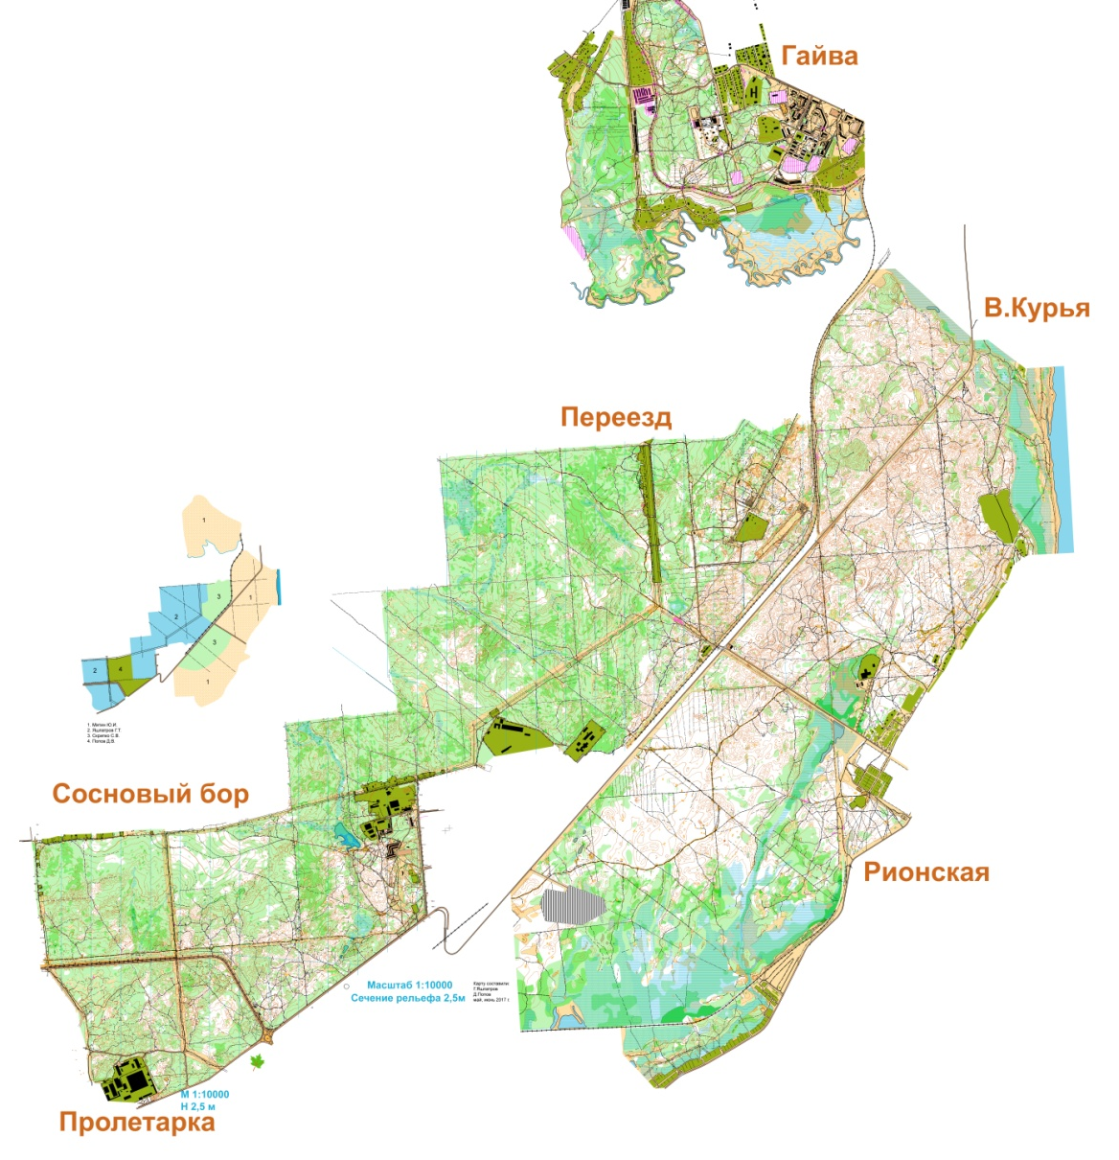
Создание картографического материала
в Пермском крае:
Сосновый бор 4,7 км2
Рионская 2 км2
ИТОГО: 6,7 км2
Финансовая поддержка Игоря Сбитнева
Народная карта О-Соратников

Slide 22
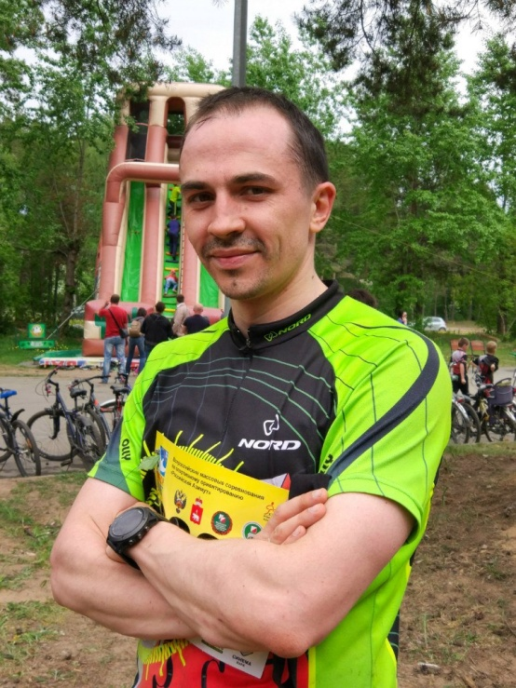
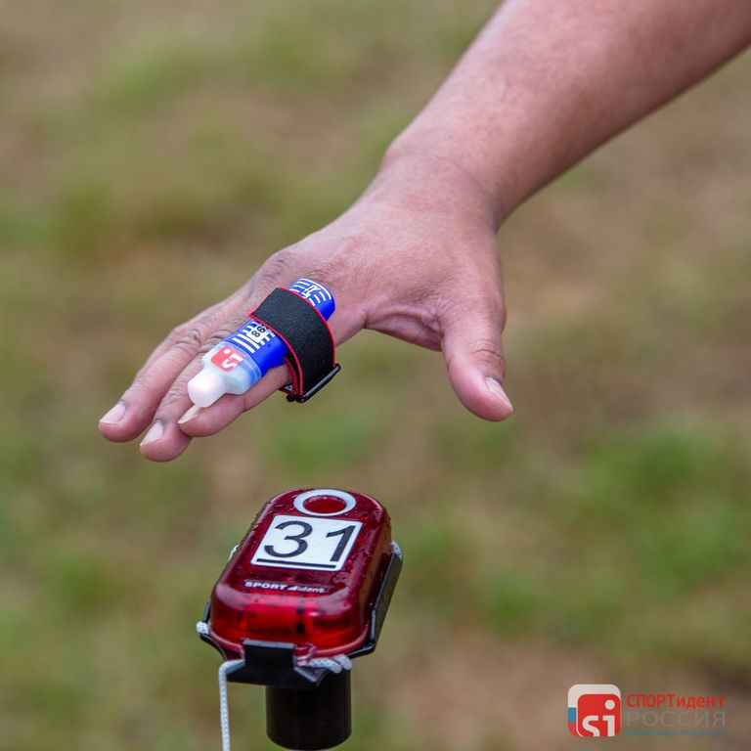
Материально-техническое обеспечение
Благотворительность от Константина Кузнецова
Бесконтактная отметка Si

Slide 23
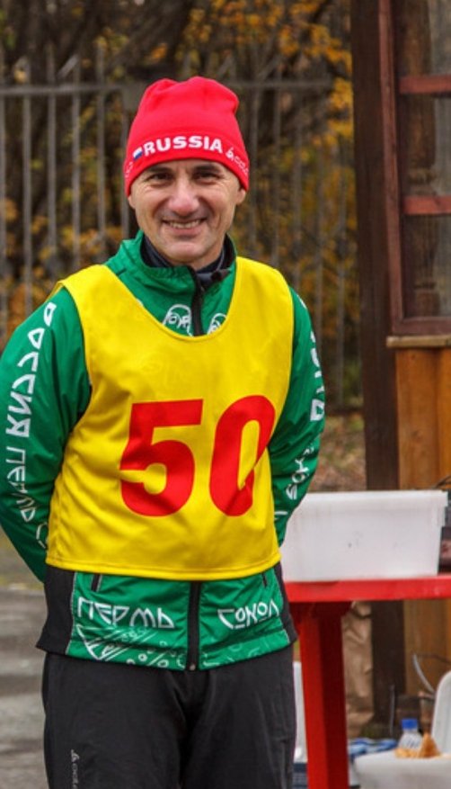
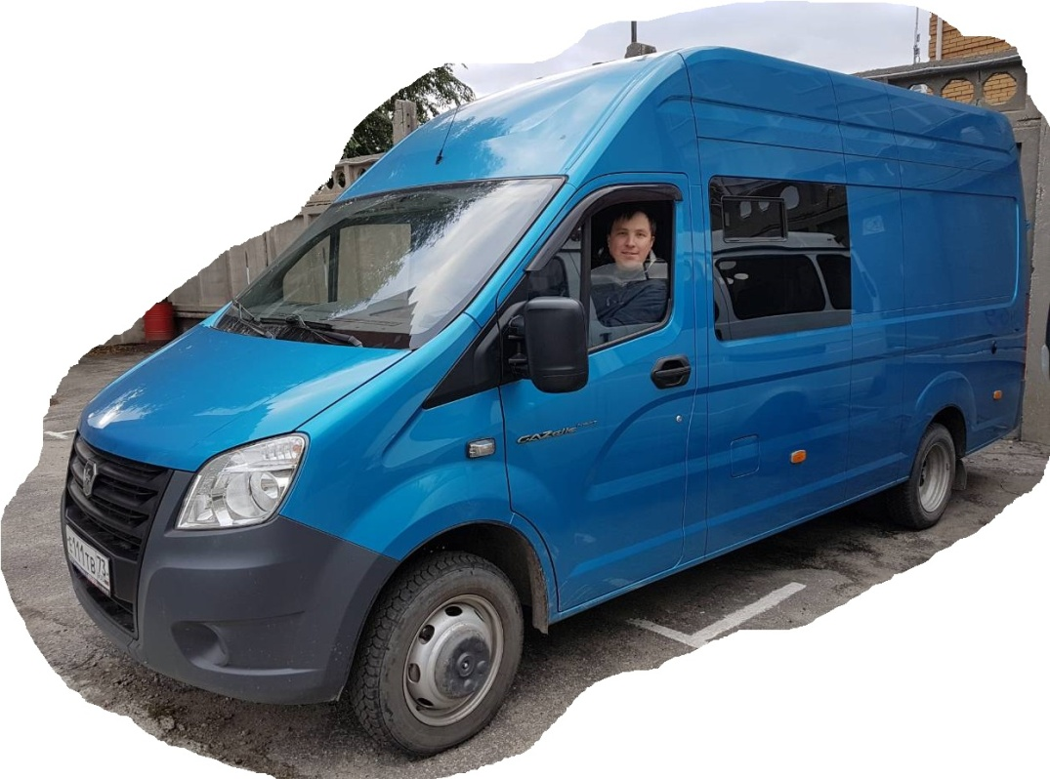
Материально-техническое обеспечение
Благотворительность от Игоря Сбитнева

Slide 24
ДО ВСТРЕЧИ В 2018!

